Slide 1
FISIOLOGIA
"physis" = "fisio" ou "natureza das coisas"
"logos" = "logia" ou "estudo“
“estudo do funcionamento normal de um organismo vivo, considerando os processos químicos e físicos. “

Slide 2
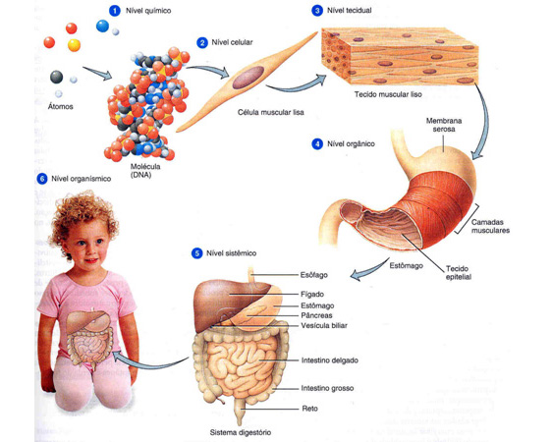

Slide 3
MEMBRANA CELULAR OU PLASMÁTICA
extremamente fina - separa uma célula da outra e de seu meio externo
fosfolipídios, proteínas, colesterol, glicolipídios e glicoproteínas

Slide 4
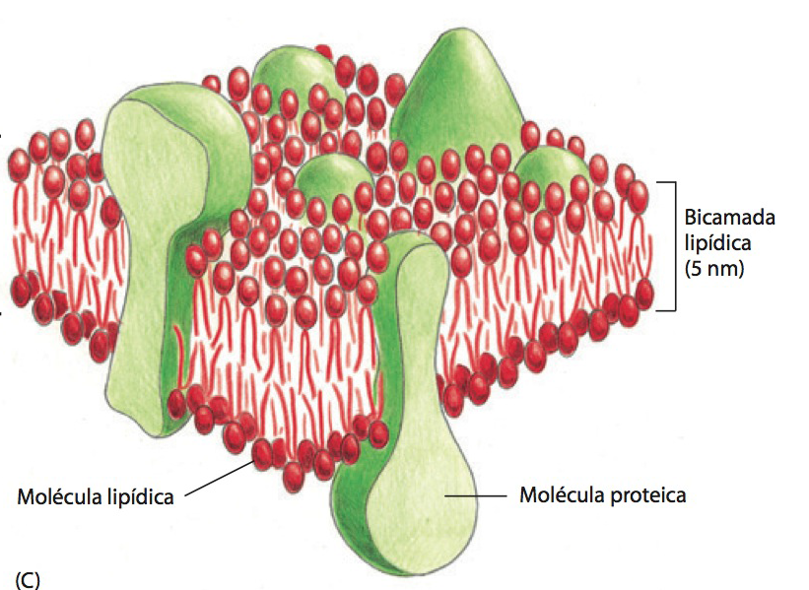
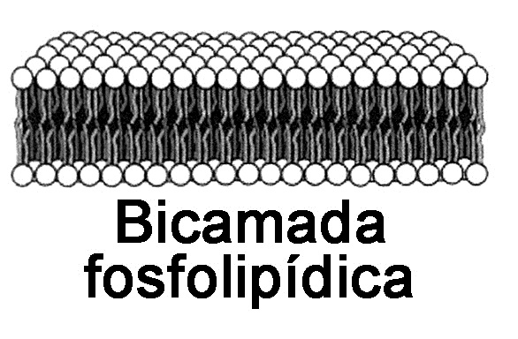
As moléculas de fosfolipídios são arranjadas em duas camadas paralelas, formando uma bicamada fosfolipídica.

Slide 5
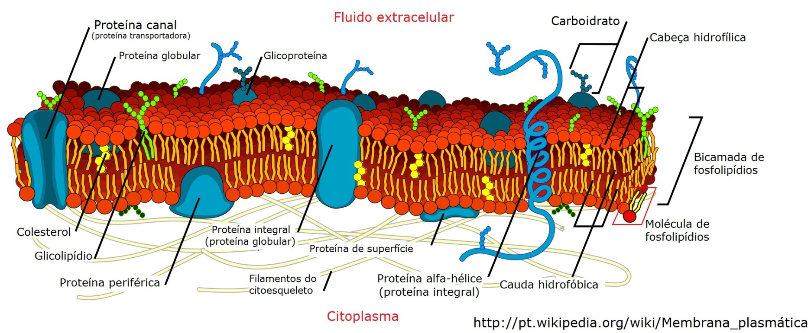
BIOMEMBRANAS
Bicamada
50% Lipídeos
47% proteínas
2-3% carboidratos

Slide 6
PROTEÍNAS NA MEMBRANA diferentes nas funções
formam canais através do qual substâncias se movem para o interior e para o exterior das células
atuam como transportadoras
servem como sítios de reconhecimento, chamados de receptores, que identificam e se ligam a moléculas específicas, tais como hormônios, nutrientes, anticorpos e outras substâncias químicas

Slide 7
PROTEÍNAS NA MEMBRANA diferentes nas funções
funcionam como enzimas
as glicoproteínas e os glicolipídios de membrana são marcadores de identidade celular, que permitem à célula reconhecer outras células semelhantes, ou reconhecer ou responder a células estranhas potencialmente perigosas

Slide 8
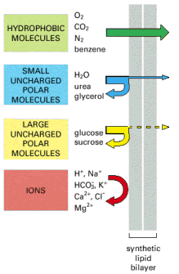
TRANSPORTE ATRAVÉS DA MEMBRANAPLASMÁTICA
Moléculas hidrofóbicas
Manutenção da concentração de solutos – dentro e fora da célula
Necessidade de transferência de moléculas
tamanho
solubilidade em lipídeos (APOLARES)
Pequenas moléculas polares sem carga
Grandes moléculas polares sem carga
Íons
bicamada lipídica

Slide 9
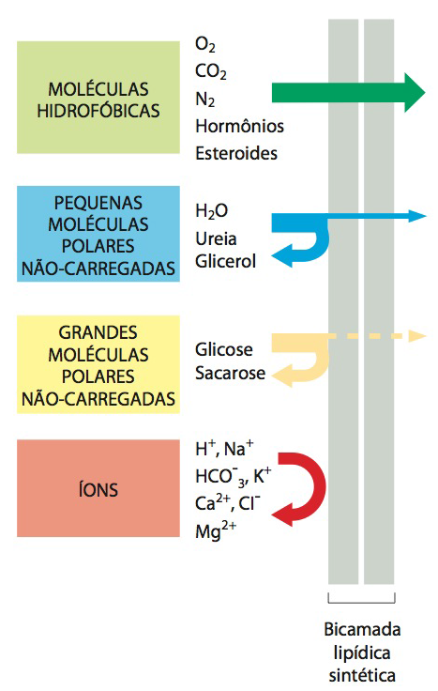
PROPRIEDADES DA BICAMADA
PERMEABILIDADE SELETIVA

Slide 10
FUNÇÕES DA MEMBRANA PLASMÁTICA
Comunicação – através das glicoproteínas e glicolipídios
Gradiente eletroquímico – a membrana produz um gradiente elétrico e químico, importante para o funcionamento das células
Forma e proteção
Permeabilidade seletiva – regula a entrada e saída de materiais

Slide 11
FLUIDO INTRACELULAR E EXTRACELULAR
60% do corpo humano adulto é líquido solução aquosa de íons e outras substâncias
fluido intracelular (FI) – concentra a maior parte desse líquido (potássio, magnésio e íons fosfato)
fluido extracelular (FE) = meio interno do corpo (millieu interieur)

Slide 12
FLUIDO EXTRACELULAR
1/3 do líquido corporal
em movimento constante, transportado pelo sangue circulante
íons sódio, cloreto e bicarbonato, oxigênio, glicose, ácidos graxos e aminoácidos, dióxido de carbono e resíduos do metabolismo celular
trocas entre o sangue e os líquidos corporais ocorrem para manter o equilíbrio do organismo

Slide 13
DIFERENÇAS ENTRE O FE E O FI
O FE contém sódio, cloreto e íons bicarbonato mais os nutrientes para as células, como oxigênio, glicose, ácidos graxos e aminoácidos, dióxido de carbono
O FI contém grandes quantidades de potássio, magnésio e íons fosfato, em vez do sódio e íons cloreto
Mecanismos especiais para o transporte de íons através das membranas celulares mantém as diferenças de concentração iônicas entre os fluidos extracelulares e intracelulares

Slide 14
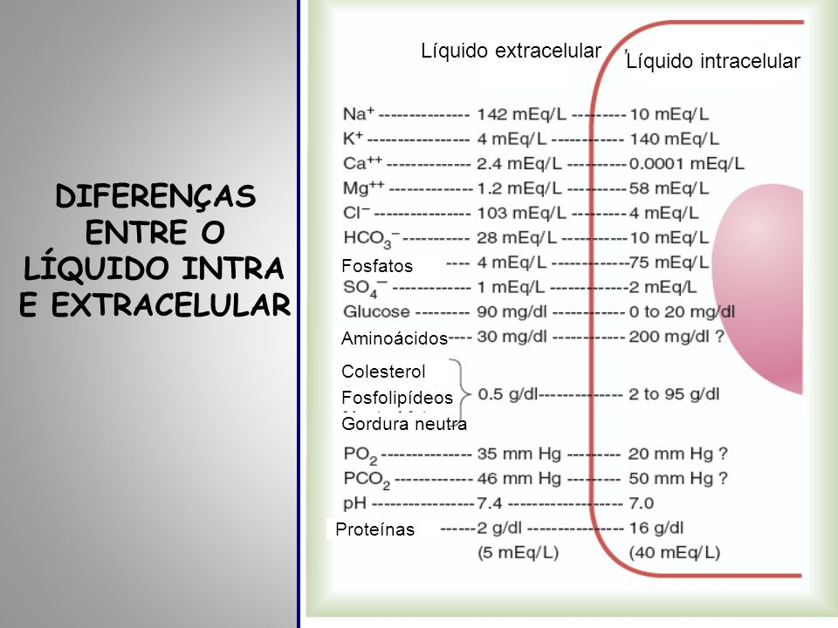

Slide 15
MOVIMENTO ATRAVÉS DA MEMBRANA PLASMÁTICA
As moléculas podem entrar e sair da célula passando pela membrana ou sendo levadas por um transportador.

Slide 16

TRANSPORTE ATRAVÉS DA MEMBRANA PLASMÁTICA
Tipos de Transporte
Passivo
Ativo
sem gasto de energia
com gasto de energia

Slide 17
TRANSPORTE PASSIVO
A favor do gradiente de concentração
Sem gasto de energia
Passagem de substâncias de regiões de alta concentração regiões de mais
baixa concentração
bicamada lipídica sintética

Slide 18
TRANSPORTE ATRAVÉS DA MEMBRANA PLASMÁTICA
Tipos de Transporte
Passivo
Não mediado
Mediado
Ativo
Difusão
Simples
Osmose

Slide 19
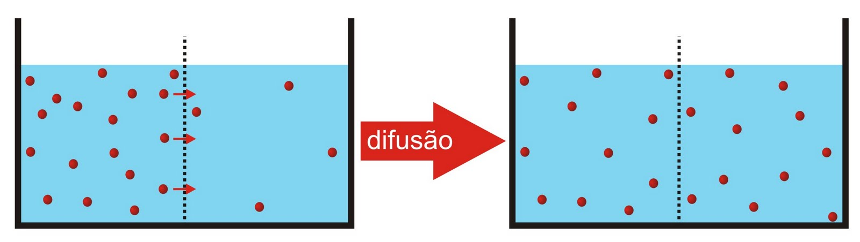
DIFUSÃO SIMPLES - moléculas lipofílicas (hidrofóbicas) transitam livremente pela membrana plasmática sem auxílio de proteínas transportadoras
Passagem de SOLUTO
Meio HIPERTÔNICO Meio HIPOTÔNICO

Slide 20
Video 1 – Biologia-difusão simples-oficina do estudante mp4

Slide 21
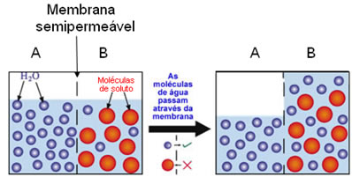
OSMOSE
Passagem de ÁGUA
Meio HIPOTÔNICO Meio HIPERTÔNICO

Slide 22
Vídeo 2 Biologia-osmose-oficina do estudante mp4

Slide 23
PRESSÃO OSMÓTICA
pressão que deve ser aplicada para evitar que o solvente atravesse uma membrana semipermeável

Slide 24
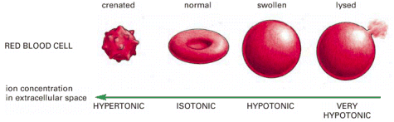
OSMOSE
crenada
normal
inchada
lisada
CÉLULA VERMELHA SANGUÍNEA
concentração de íon no espaço extracelular
ISOTÔNICO
HIPOTÔNICO
MUITO HIPOTÔNICO
HIPERTÔNICO

